Slide 1
Fundamentos de Programação Front-End
Contexto para construção de aplicações web
Copyright © 2018 Fábio Nogueira de Lucena Instituto de Informática (UFG)

Slide 2

Qual a expectativa (HTML, CSS, JavaScript)?
Foco
Organização de código
Saber usar as principais construções (sem consulta)
Relação clara entre HTML, CSS e JavaScript
Consultar internet para resolver problemas específicos
Fluência no uso de ferramentas (algumas)
Instrumento de avaliação
Trabalho prático (exercita os itens acima)

Slide 3

Metodologia
Mínimo de aulas expositivas
Realização de exercícios
Atividades práticas em laboratório
Docente apresenta contexto
Estudante pratica
Docente acompanha

Slide 4
Melhoria das habilidades!
Por que não com alegria?

Slide 5

O que preciso?
Tempo, dedicação.

Slide 6
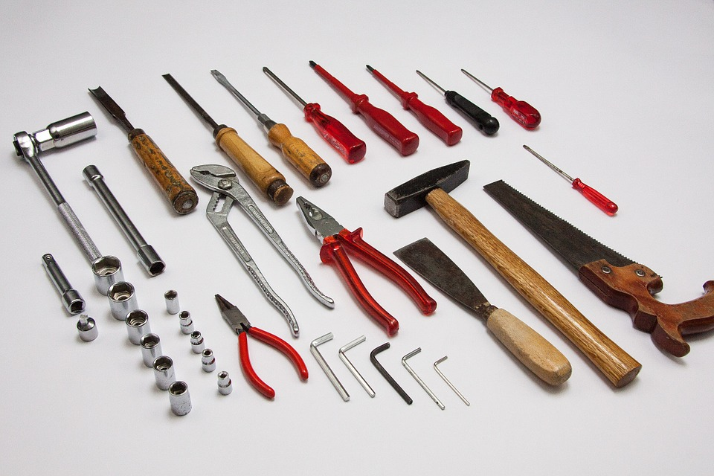
O que preciso?

Slide 7
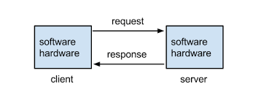
Mapa do terreno (teatro de operações)

Slide 8
Contexto
Fora do escopo

Slide 9


Servidor FORA DO ESCOPO

Slide 10
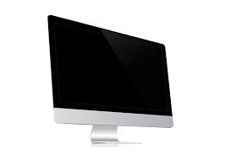
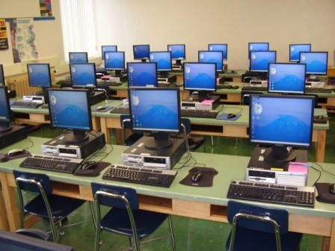
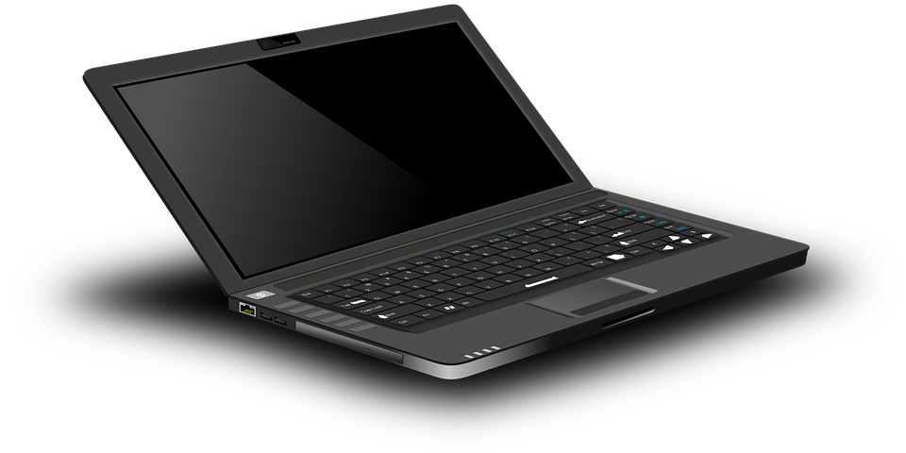
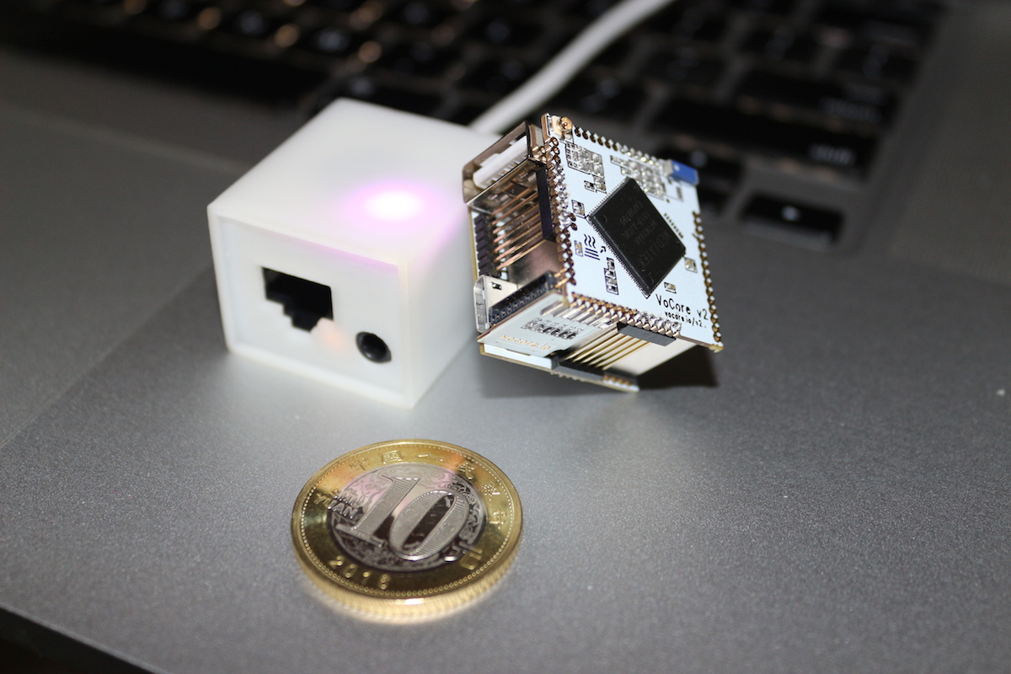
Hardware “convencional” tem influência reduzida no curso (seja no cliente ou no servidor)
128 MB 1 porta Ethernet Rede sem fio 802.11n, ... PESO: 30g $50
http://vocore.io

Slide 11
Contexto
Fora do escopo
Escopo de interesse

Slide 12
Browser (nosso ambiente de execução)

Slide 13
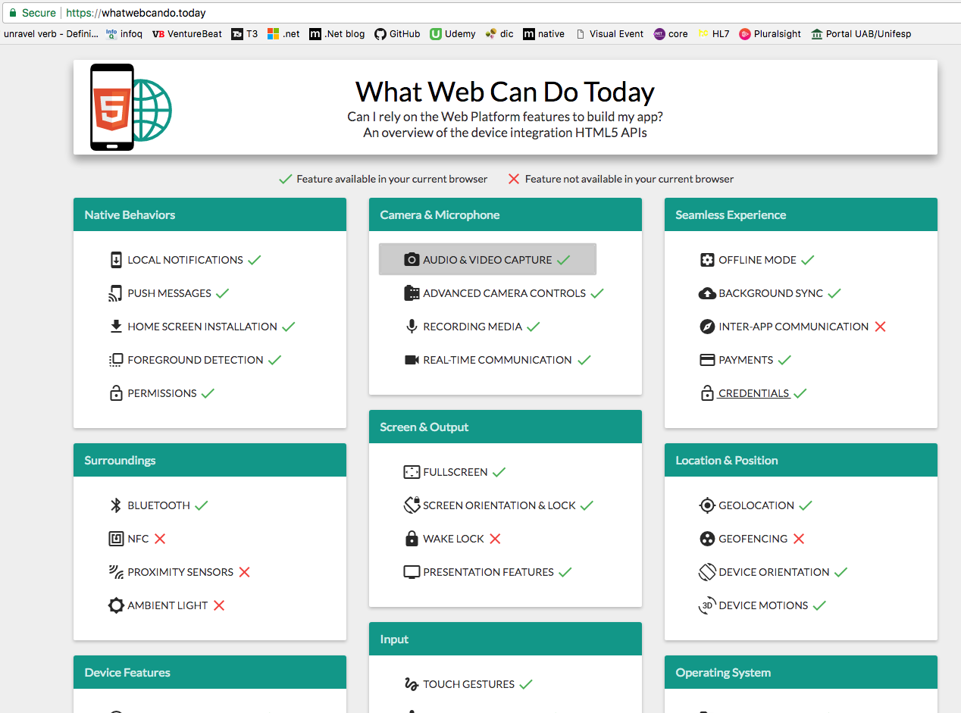
O que é possível fazer via browser? https://whatwebcando.today

Slide 14

Cliente (nosso usuário) fará uso, em geral, de ...

Slide 15
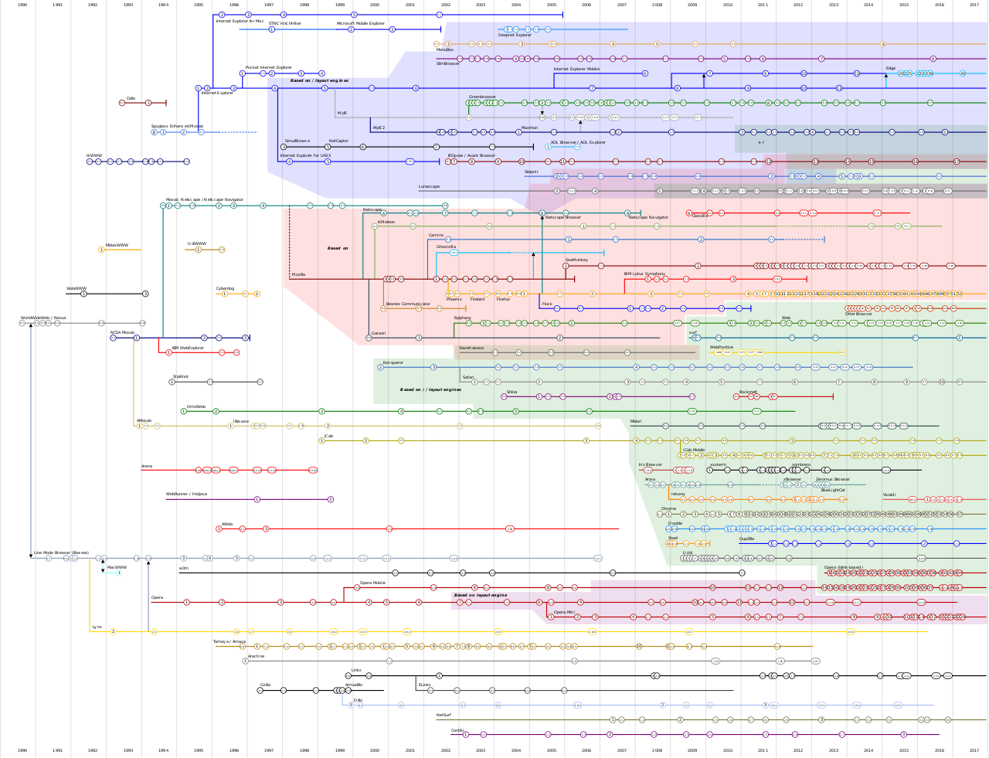
Existem muitos browsers,... Wikipedia

Slide 16
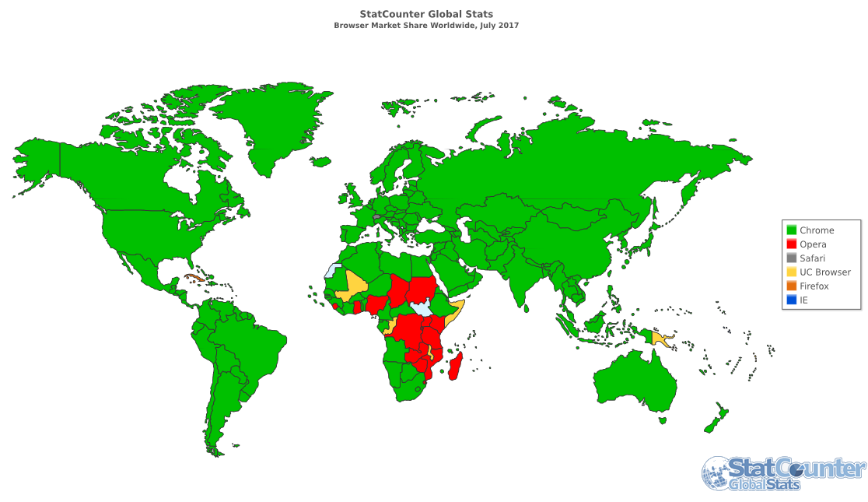
Wikipedia

Slide 17
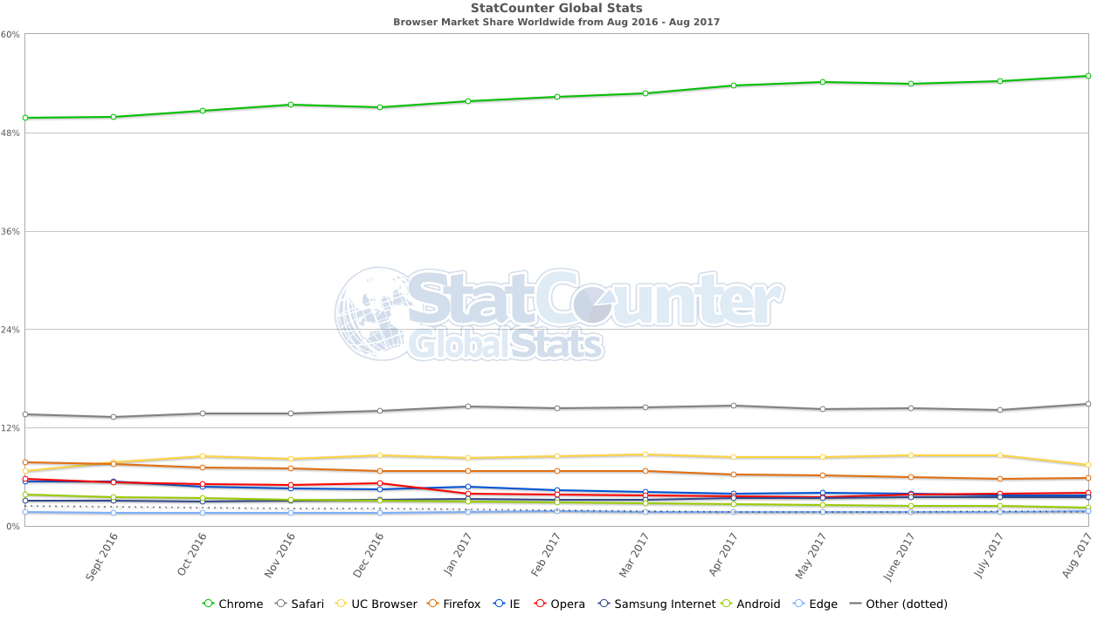

Slide 18
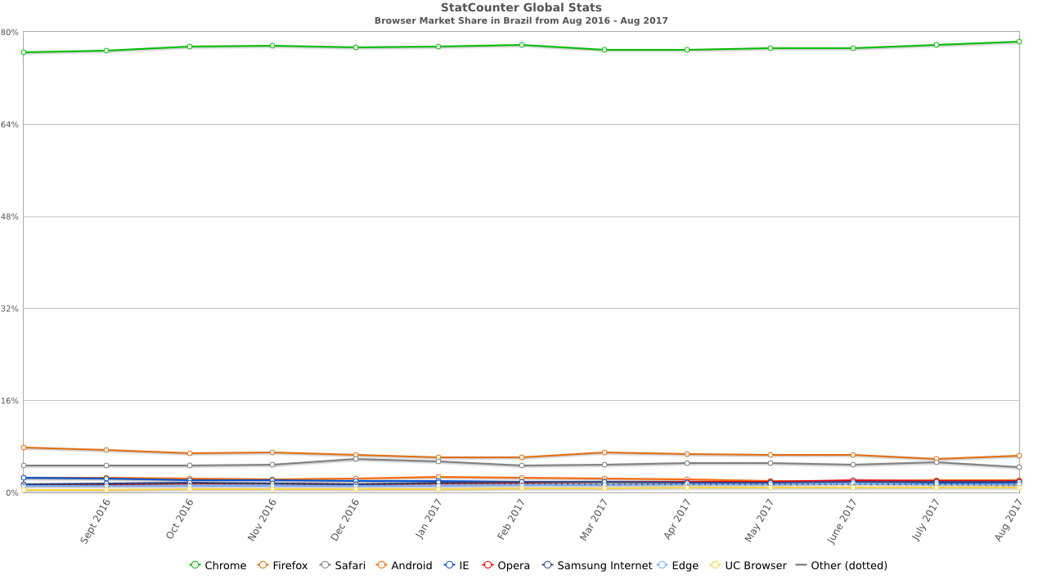

Slide 19
Ok, nossos usuários “usam o Chrome”, mas somos desenvolvedores! O que nós vamos usar?

Slide 20
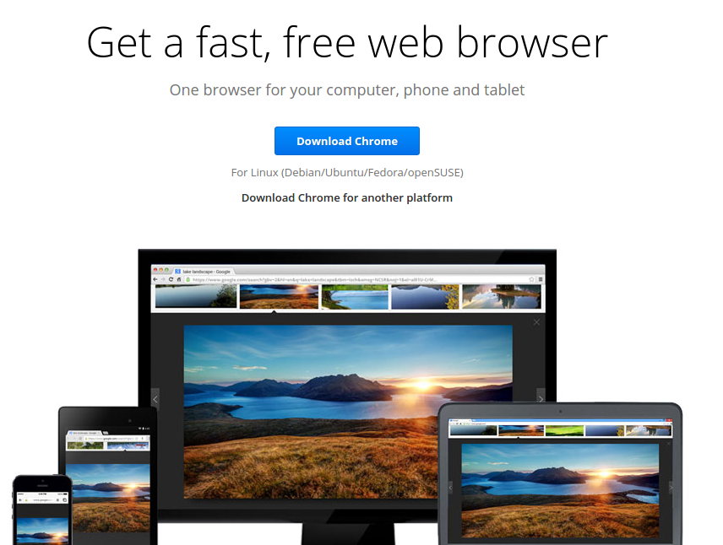


Novidade!? Sugiro o Chrome
https://www.google.com/chrome/browser/desktop/

Slide 21
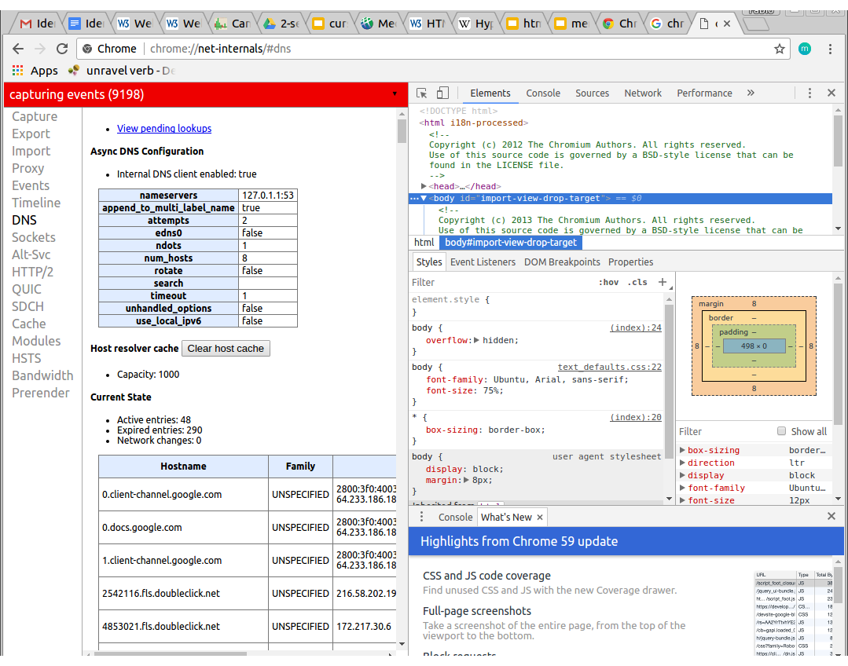
Por que?
Control Shift I
chrome://net-internals

Slide 22
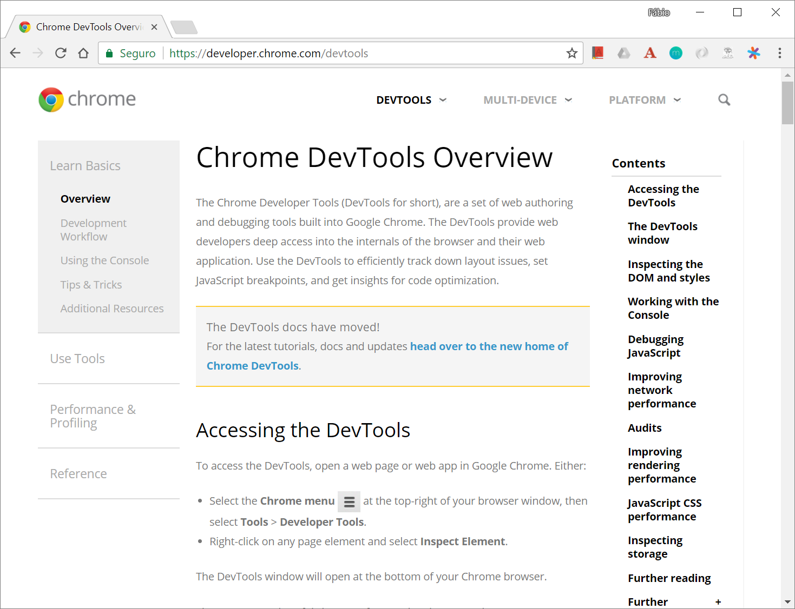
Chrome DevTools

Slide 23
Fluxo entre cliente e servidor

Slide 24
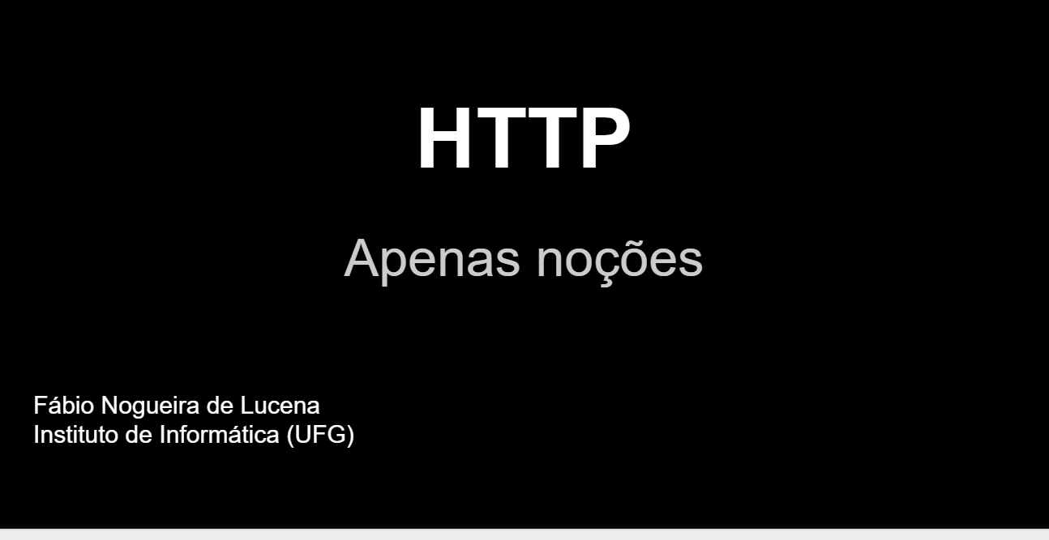
Apenas noções...

Slide 25
Chrome é o ambiente de execução. O que especificamente será usado para criar o código que é executado no Chrome?

Slide 26
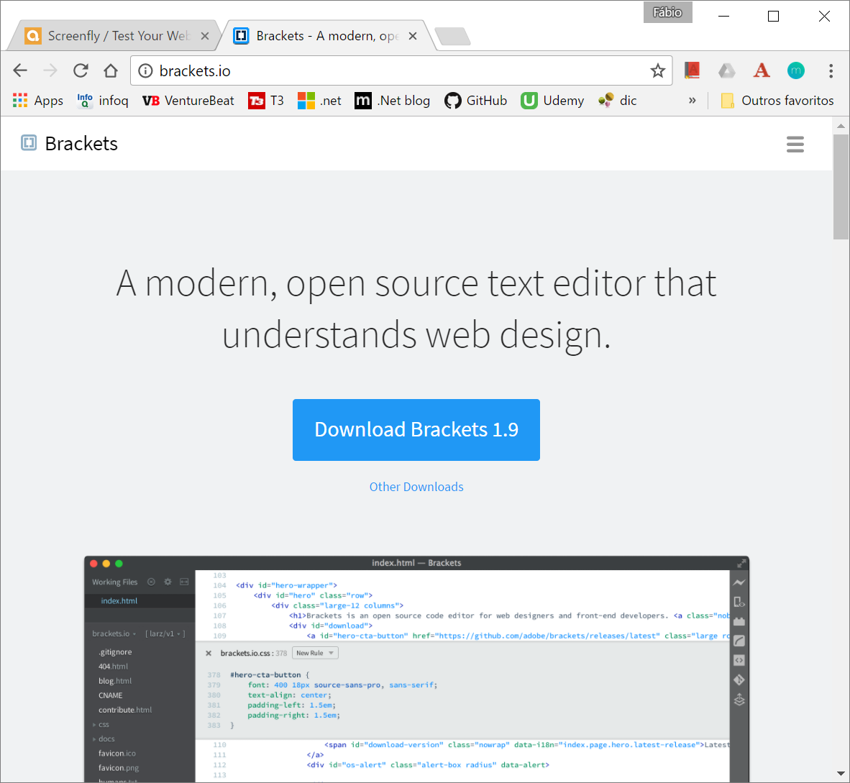
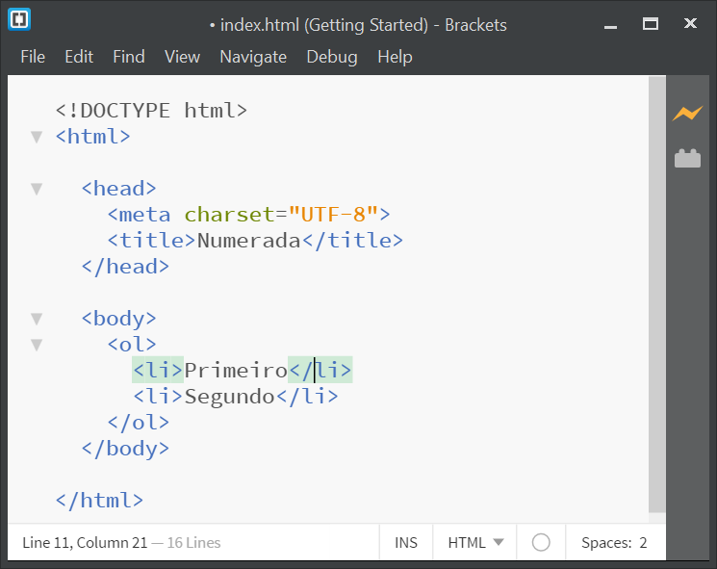
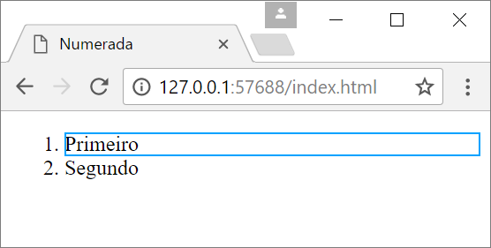
Brackets (para criar código em HTML, JavaScript, …)
http://brackets.io/

Slide 27
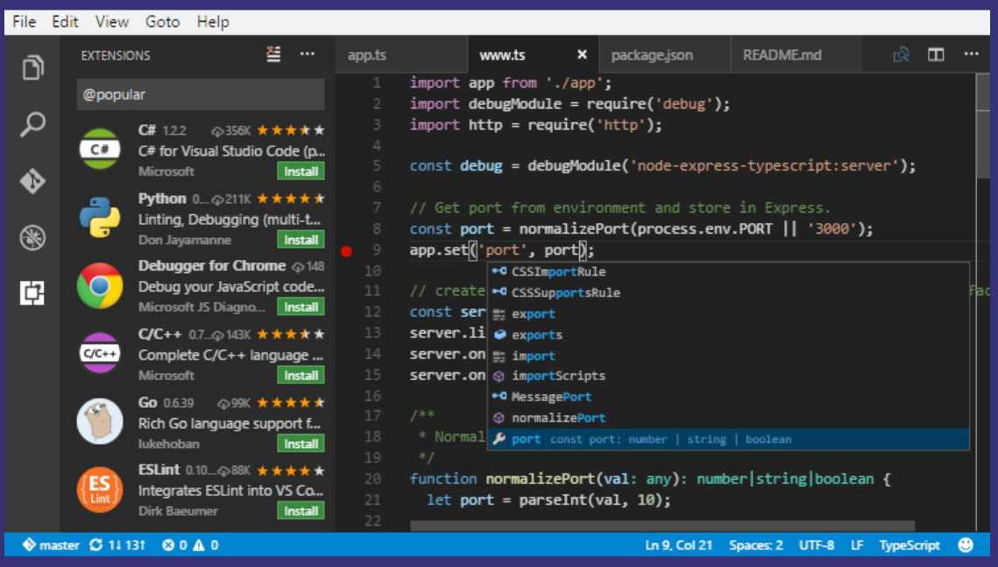
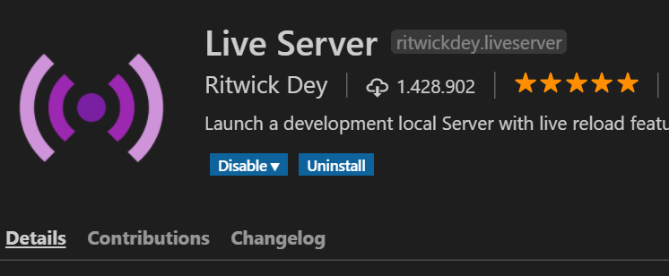
Visual Code (preferido por muitos…)
Plugin para refletir no browser, automaticamente,
toda e qualquer alteração realizada.

Slide 28
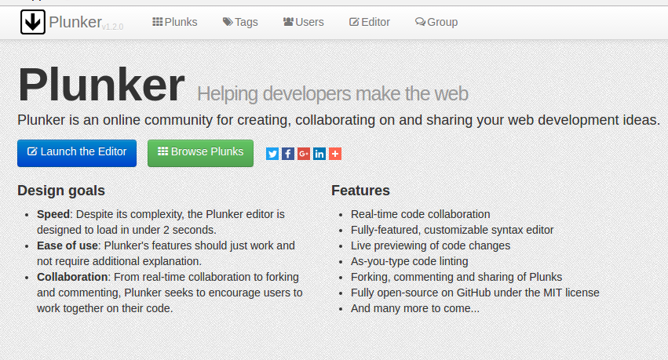
Editor on-line
http://plnkr.co/

Slide 29
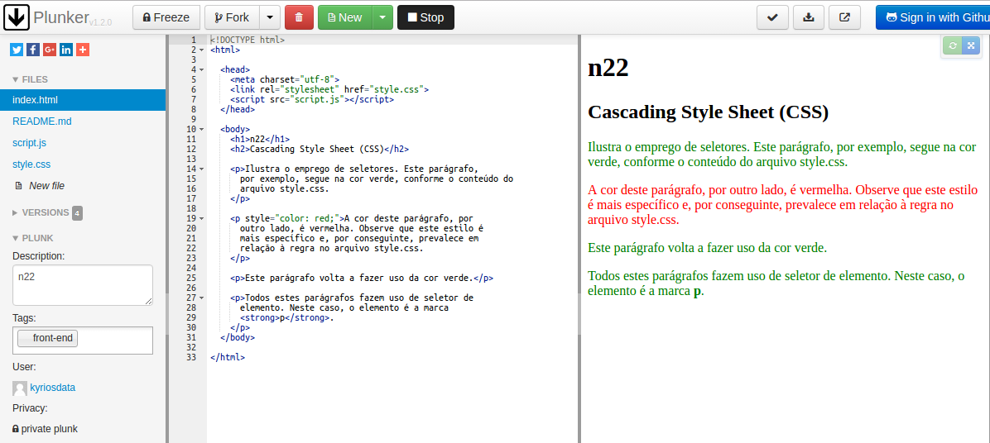
Exemplo de uso do Plunker (plnkr.co)

Slide 30
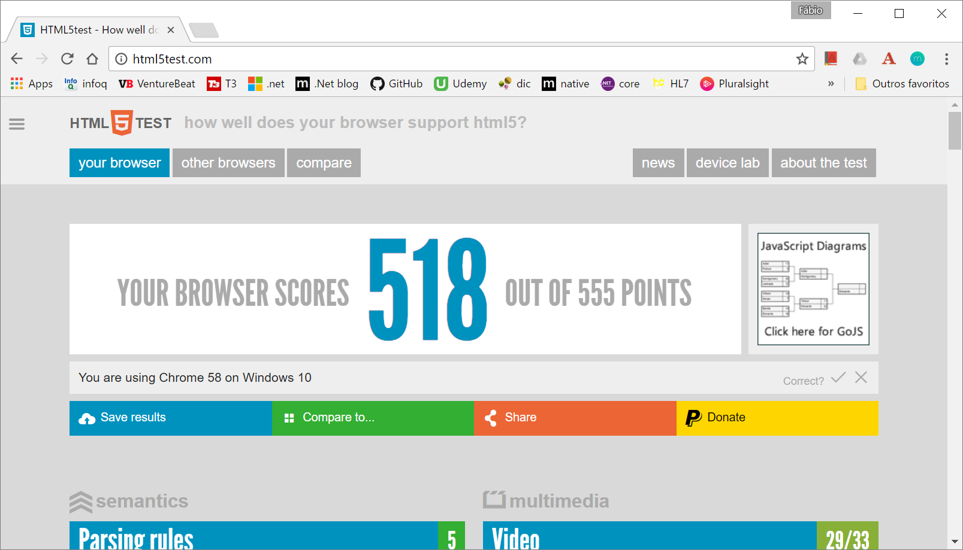
Ferramentas (seu browser satisfaz HTML5?)
http://html5test.com

Slide 31
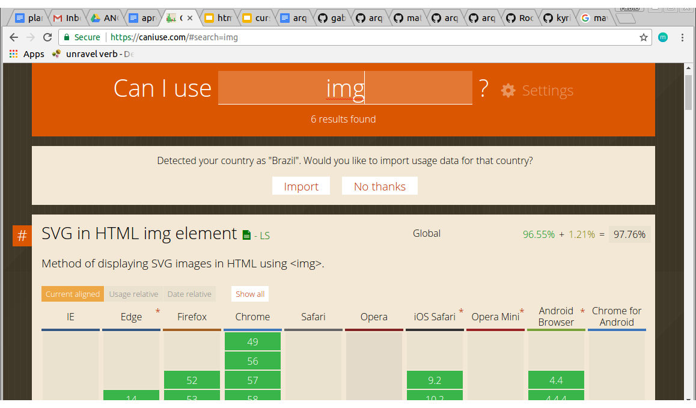
Ferramentas (posso usar determinado recurso?)
http://caniuse.com

Slide 32
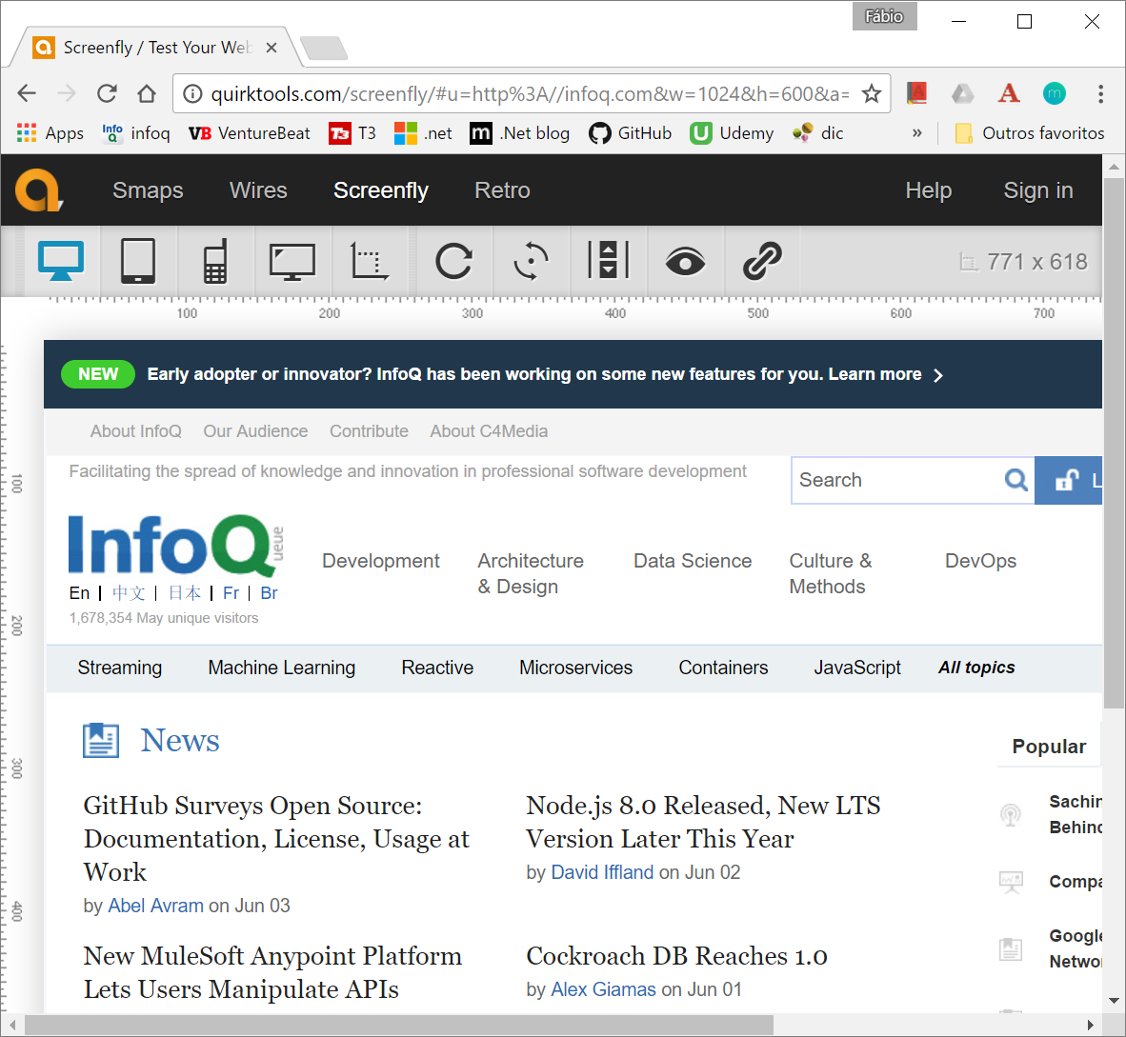
Ferramentas (preview em vários dispositivos)
http://quirktools.com/screenfly

Slide 33
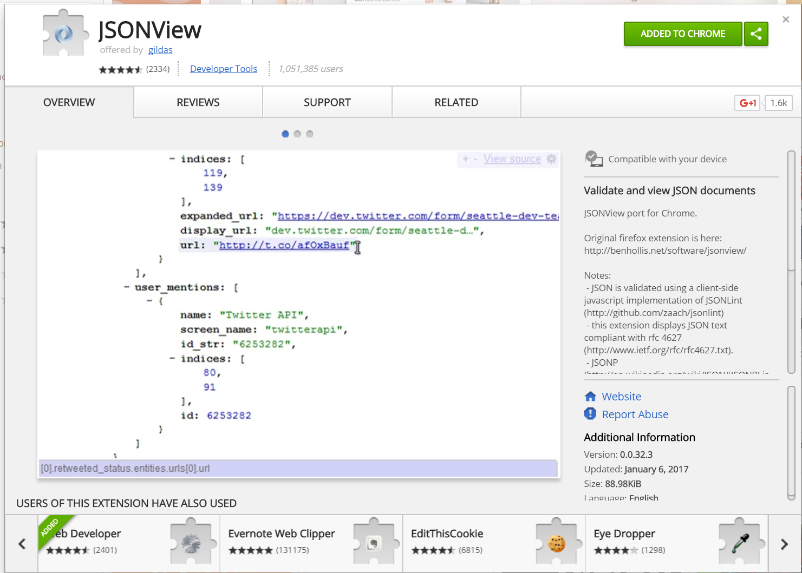
Ferramentas (“embeleza” JSON no Chrome)
https://chrome.google.com/webstore/detail/chklaanhfefbnpoihckbnefhakgolnmc

Slide 34
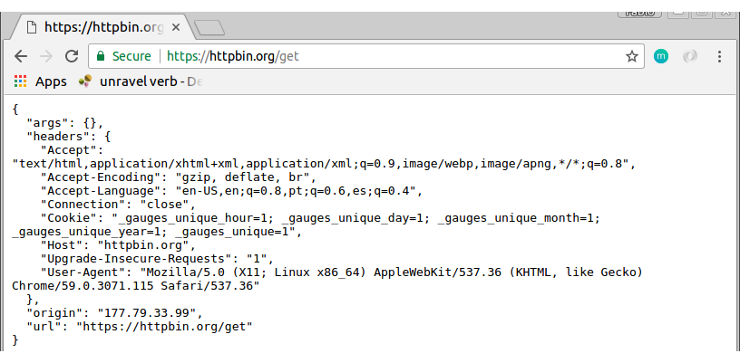
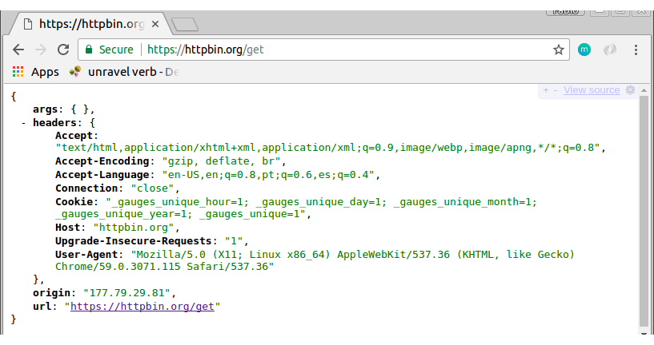
Sem o plugin...
Com o plugin...

Slide 35
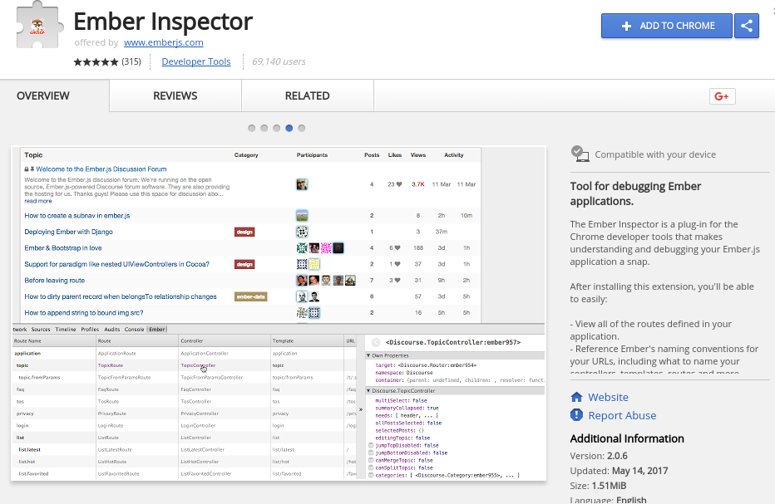
Há outros plugins, Ember Inspector, por exemplo.
https://chrome.google.com/webstore/detail/ember-inspector/bmdblncegkenkacieihfhpjfppoconhi?hl=en

Slide 36
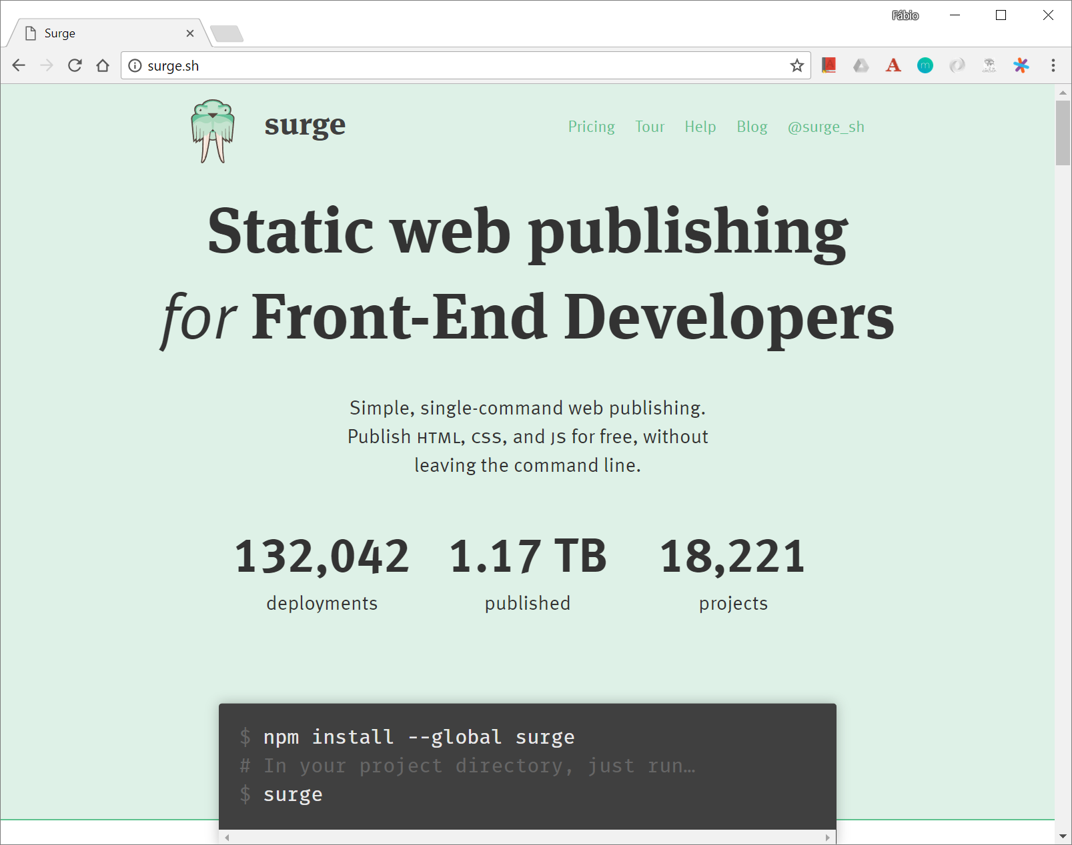
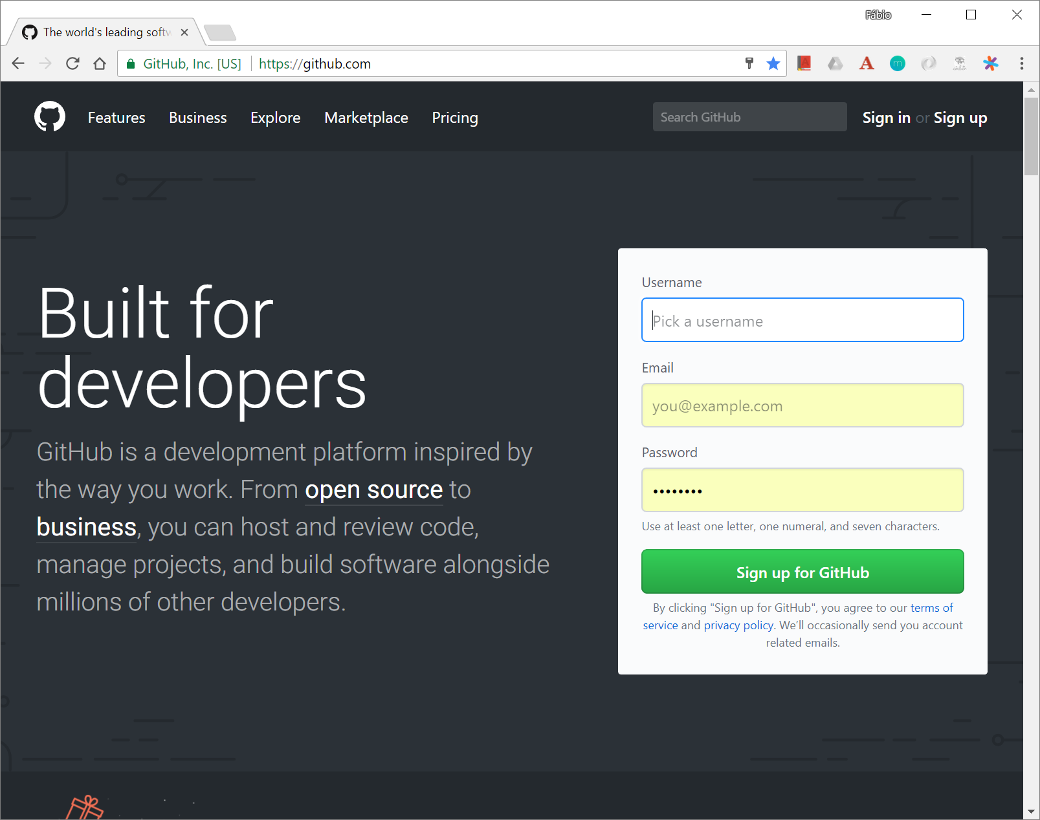
Onde hospedar o seu projeto gratuitamente...

Slide 37
Chrome é o ambiente de execução. Usaremos várias ferramentas, mas que tipo de código estaremos produzindo?

Slide 38




Qual exatamente é o foco do curso?
Ou seja, vamos ampliar nossas habilidades de codificação nestas linguagens!

Slide 39













O que NÃO é foco do curso?

Slide 40
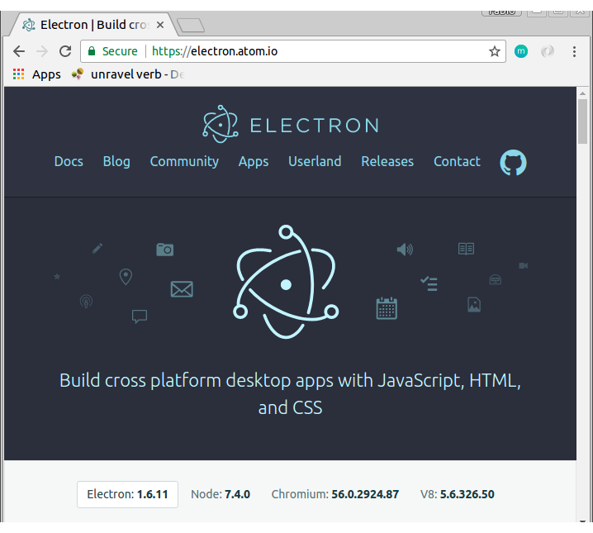
O que posso fazer com HTML, JavaScript
e CSS?

Slide 41
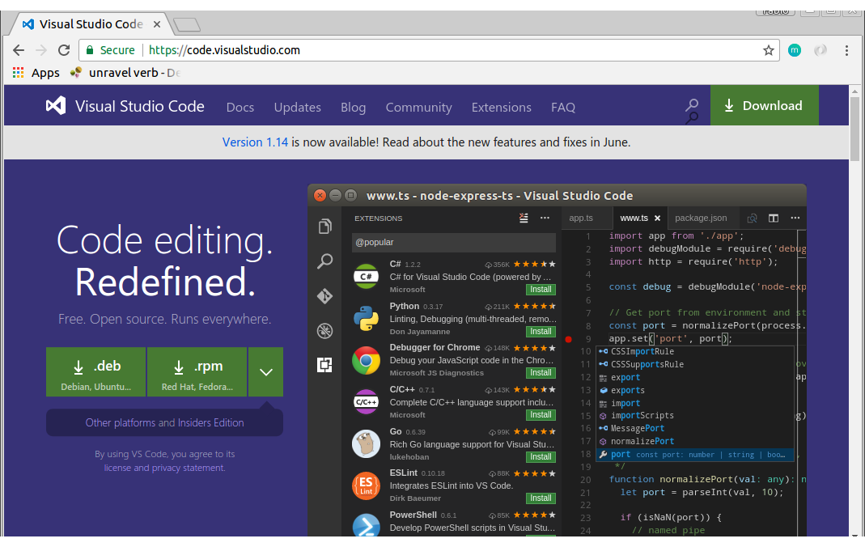
Exemplo de uso da tecnologia Electron!

Slide 42
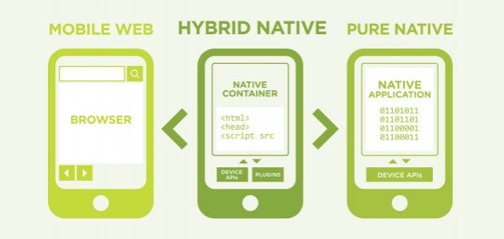



Esse curso não entra nessa “disputa”
https://www.quora.com/What-is-the-difference-between-a-native-app-and-a-hybrid-app

Slide 43
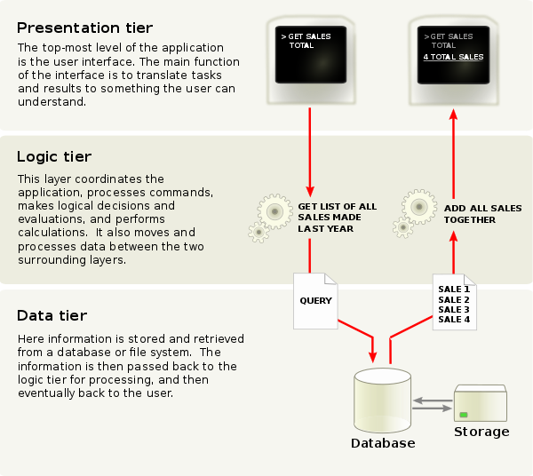
O que faz parte?
O que não faz parte?
Node.js
ASP.NET
Servlets/JSP
Spring Boot
Spring MVC,
Microservices, ...

Slide 44
O que mais é relevante mencionar?

Slide 45
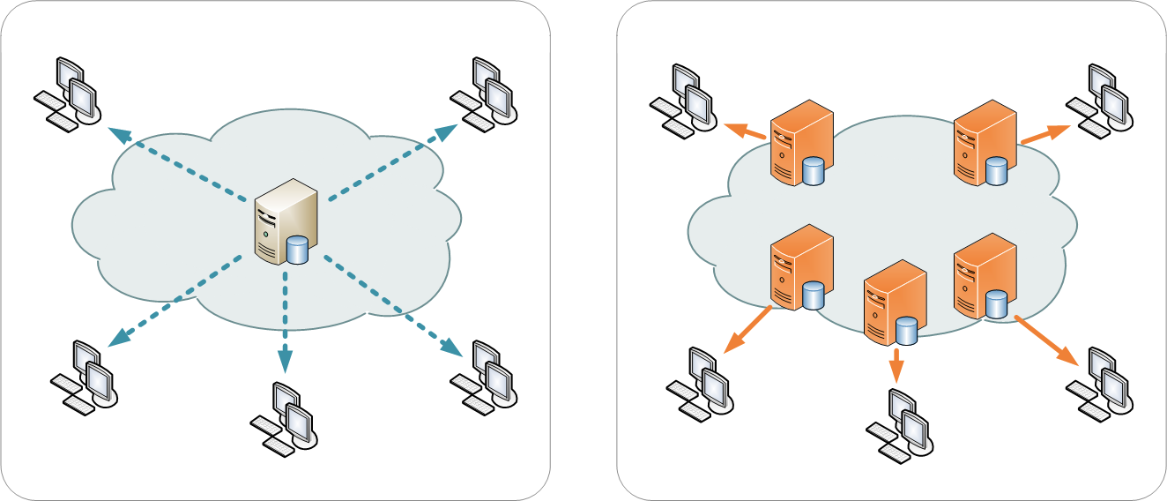
CDN (Content Delivery Network) Armazenar arquivos de imagens, áudio, JavaScript, ...

Slide 46
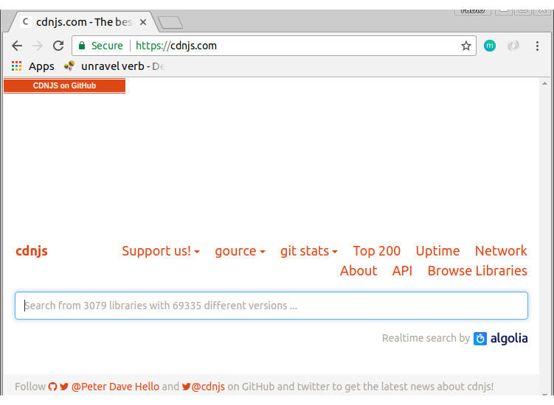
Onde depositar bibliotecas? Se for uma biblioteca amplamente usada...?
https://cdnjs.com

Slide 47
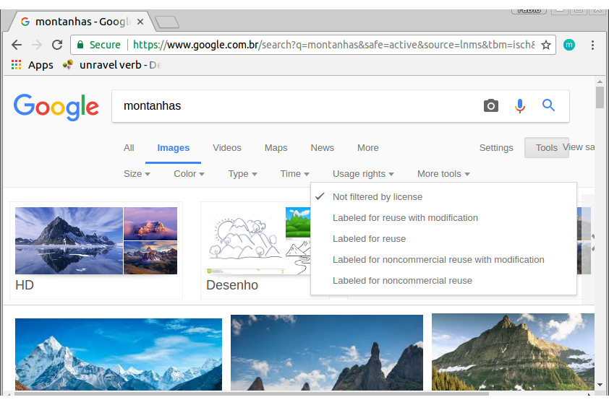
Dicas para usar imagens...

Slide 48
Adicionalmente, há muitas opções free...
https://unsplash.com/
https://illustrio.com/
https://www.flaticon.com/
https://facebook.design/
https://thenounproject.com/
https://www.iconfinder.com/
https://octicons.github.com/
https://leungwensen.github.io/svg-icon/

Slide 49
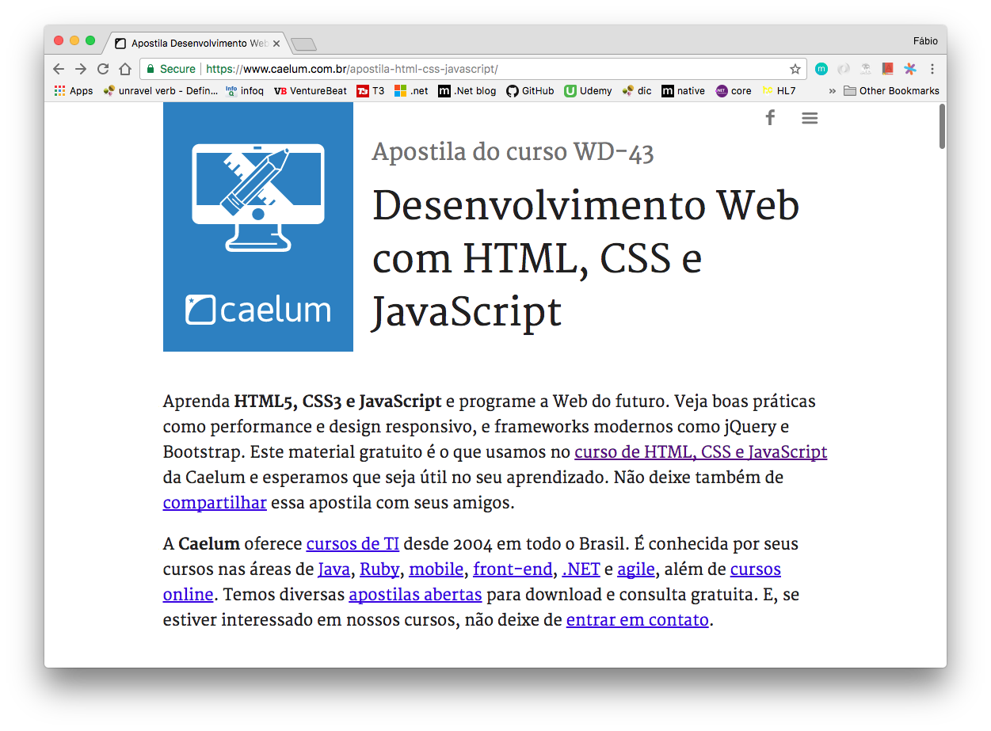
Obrigado à Empresa Caelum pela apostila
https://www.caelum.com.br/apostila-html-css-javascript/

Slide 50

Finalmente, vamos iniciar!

